Slide 1
Екологічні проблеми перлини Поділля

Slide 2
Сміттєзвалище Кам’янця-Подільського у небезпеці

Slide 3
Саме така звучала назва статті у квітні 2020 року на офіційному сайті мого міста
"Майже тиждень горіло міське сміттєзвалище. Загорання сталося за три дні до Великодня, 16 квітня близько 19:00.
Задимлення помітили з боку кладовища і пожежники його ліквідували.
Проте, вже близько 3:00 вогонь спалахнув на тому ж периметрі довжиною 50 метрів і сягав аж 15 метрів у висоту. Гасили вогонь аж два дні і 18 квітня залишилося кілька осередків, які димилися. На Паску, 19 квітня, вогонь знову вийшов на волю. Водою, приборкували його два дні, але ситуація погіршувалася і міський голова скликав комісію, яка прийняла рішення завозити землю та засипати. 70 машин, близько 700 тон землі, висипали на вогнище загорання, а також вилито 600 тон води.
22 квітня вдалося приборкати червоного півня, залишилося лише три місця випарювання, в яких вибурили дірки, залили водою та засипали землею.”

Slide 4
Що робити, щоб вирішити проблему навали сміття в Україні?
1. Необхідно збільшити штрафи за викиди сміття в недозволеному місці.
2. Потрібно вилучити з використання поліетиленові пакети, замінити їх паперовими.
3. Створити заводи для розкладання сміття біологічними методами.
4. Ввести на всій території України обов'язковий роздільний збір побутових відходів.

Slide 5
Кармалюкова гора

Slide 6
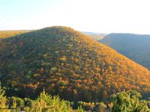
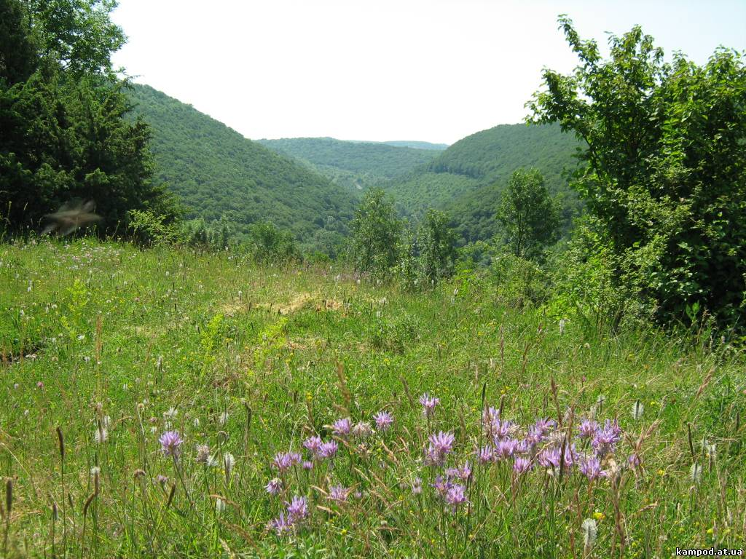
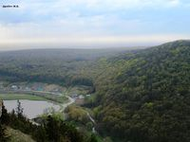
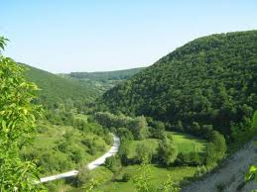
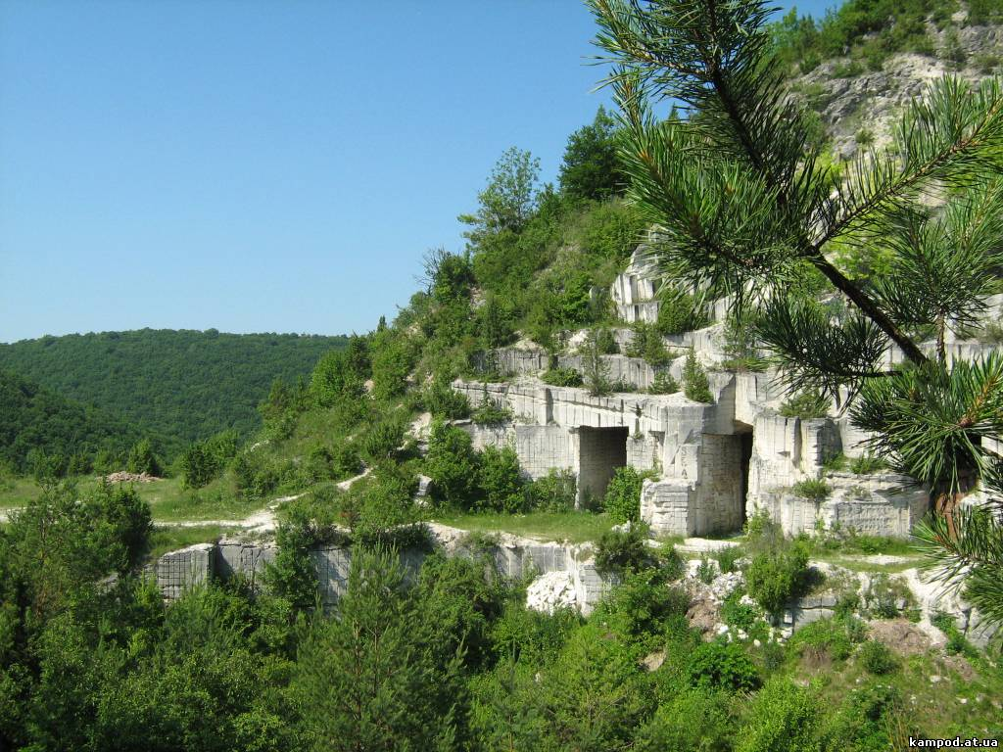

Slide 7
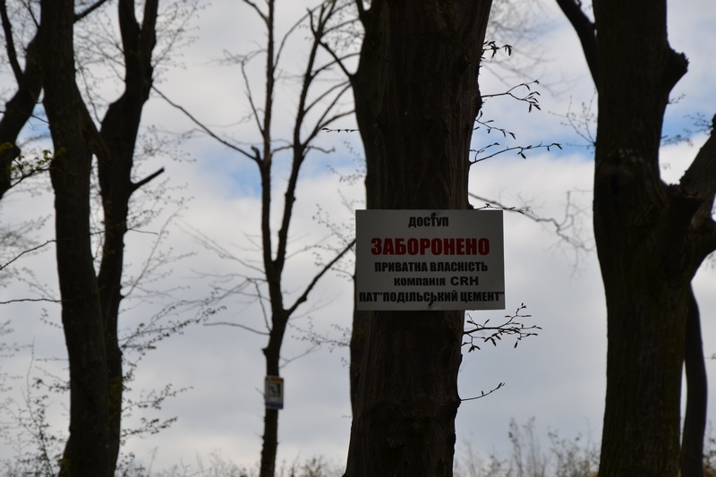
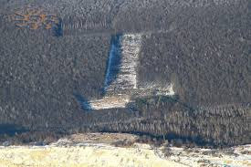
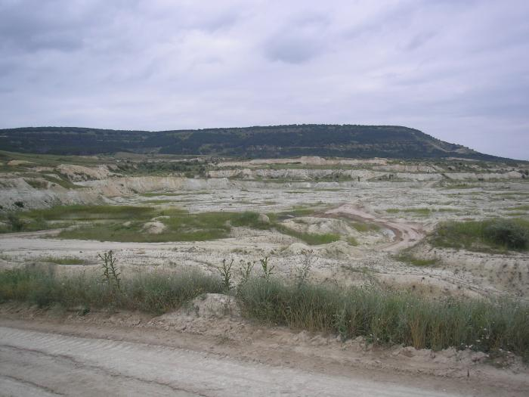
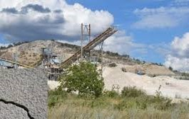
Старі люди пам’ятають, що завдяки товтрам, які знаходяться на півночі нашого міста, в нашому регіоні температура була завжди на 2-3 градуса вища ніж у всій області. І вітри стримували ці гори. І в 70-их роках минулого століття їх називали Українською Швейцарією і порівнювали з Альпійськими луками. А зараз:

Slide 8
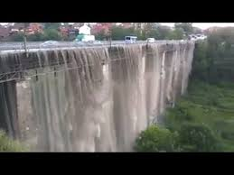
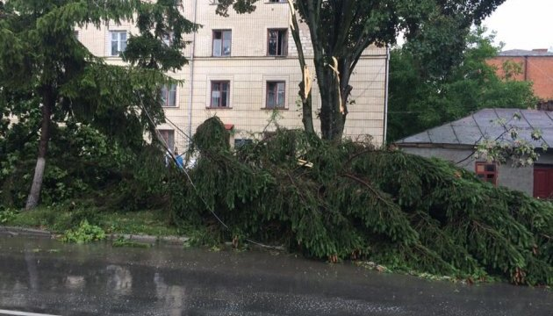
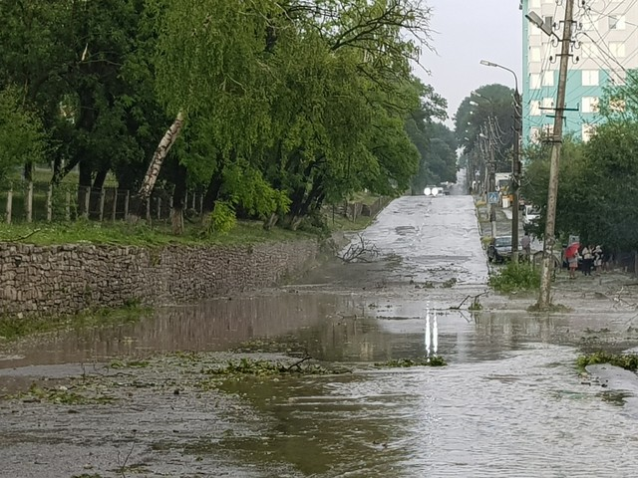
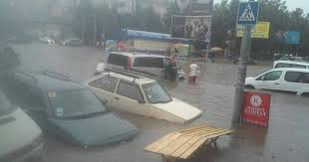
Наслідки впливу діяльності людей:

Slide 9
ДЯКУЮ ЗА УВАГУ

